Slide 1

Классный час на тему:
«Без коррупции с детства»

Slide 2



Slide 3
КОРРУПЦИЯ – использование должностным лицом своих властных полномочий и прав в целях личной выгоды, которое противоречит законодательству, то есть закону.

Slide 4
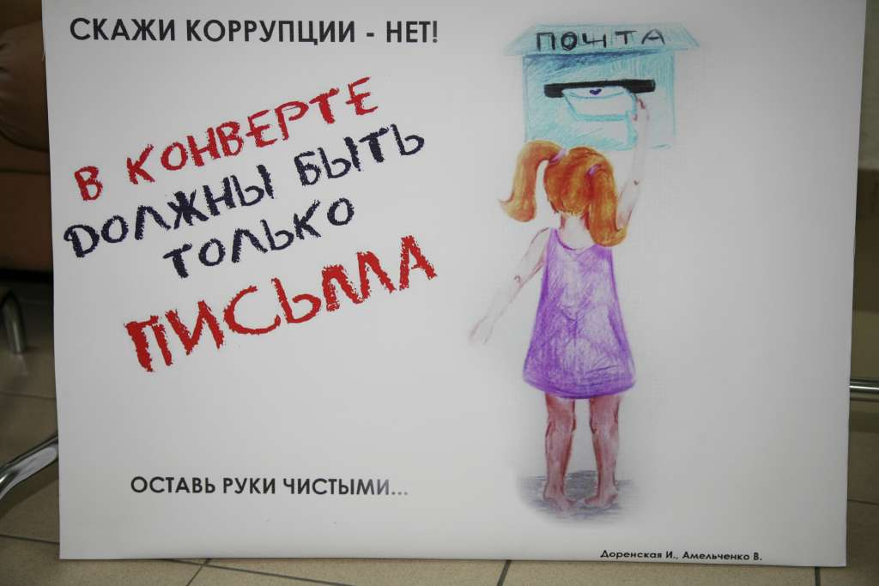

Slide 5
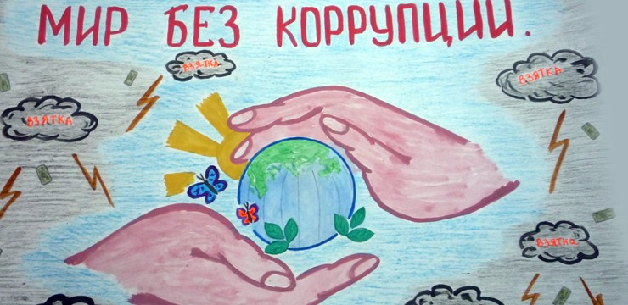
Лучше малые крохи с честностью,
чем большие куски с лихостью

Slide 6

АКЦИЯ
« Чистые ладошки»

Slide 7
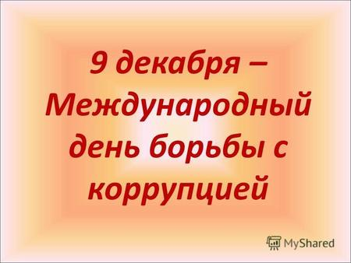

Slide 8
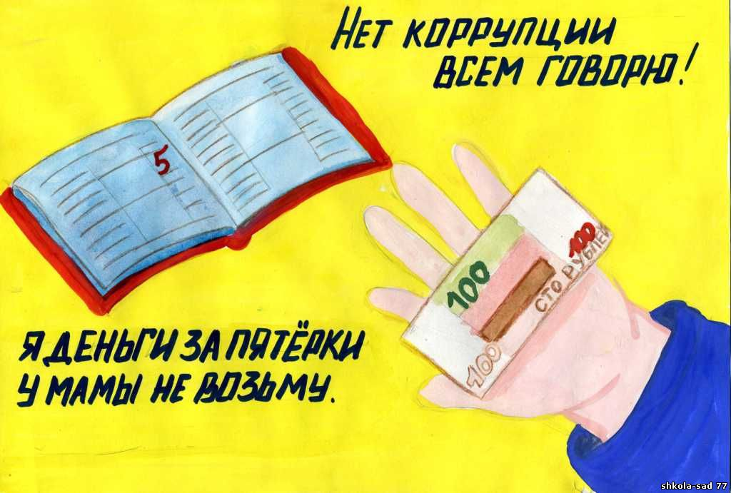

Slide 9


